Slide 1
Торговые кодексы Франции
Выполнила
Нагайцева Марина
331 группа

Slide 2

В разных странах торговое право могло выделяться как самостоятельная отрасль или полностью поглощаться гражданским правом.
В странах, где торговое право выделяется как отдельная отрасль, часто одновременно принимаются гражданский и торговый кодексы, причём общая часть гражданского кодекса содержит нормы, которые действуют и для торгового права. Так, вместе с КОДЕКСОМ НАПОЛЕОНА (1804) был принят Торговый кодекс Франции (1807)

Slide 3
Из сборника
«Максимы и мысли узника Святой Елены»
(1820)
CCCLXX
Перед тем, как появился мой Гражданский кодекс, во Франции отнюдь не было настоящих законов, но существовало от пяти до шести тысяч томов различных постановлений, что приводило к тому, что судьи едва ли могли по совести разбирать дела и выносить приговоры.
CLII
Я дал французам Кодекс, который сохранит свое значение дольше, нежели прочие памятники моего могущества.

Slide 4
Пять великих кодексов Наполеона
Des Cinq Grands Codes Napoléoniens
● Code Civil des Français (1804)
● Code de procédure civile (1806)
● Code de commerce (1807)
● Code d'instruction criminelle (1808)
● Code pénal (1810).

Slide 5
ВЫДЕЛЕНИЕ ТОРГОВОГО ПРАВА
Обособление торгового права началось с эпохи средних веков. Это было сословное право, право купечества, распространявшееся на торговые отношения, участниками которого были члены купеческого сословия.
Особенно большое значение сборники обычаев имели в морской торговле.
Затем торговое право стало терять сословный характер. В настоящий момент торговое право является самостоятельной отраслью права и существует отдельно от гражданского права.

Slide 6

. Французская буржуазная революция формально предоставила любому лицу возможность заниматься предпринимательской деятельностью. Был закреплен дуализм частного права, то есть его деление на гражданское и торговое
По отношению к нормам гражданского права нормы торгового права считаются специальными. Это означает, что к коммерческим отношениям они подлежат применению в первую очередь, имеют приоритет в случаях противоречий с гражданско-правовыми нормами. Последние действуют субсидиарно, то есть применяются лишь при отсутствии надлежащих норм торгового права.

Slide 7
Франция принадлежит к числу стран с так называемой дуалистической системой частного права, где наряду с гражданским правом особой отраслью законодательства будет торговое право. Такое положение создалось в результате исторического развития французского права до революции 1789 года и сохраняется до настоящего времени.

Slide 8

В основу торгового кодекса легли Ордонанс о торговле 1673 года и Ордонанс о мореплавании 1681 года, изданных при Людовике XIV

Slide 9
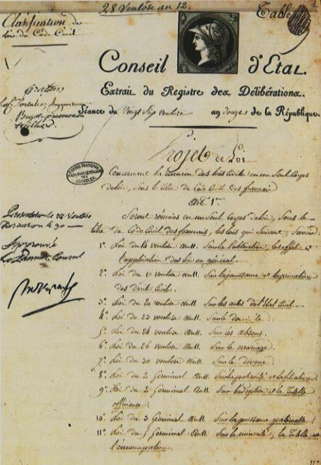
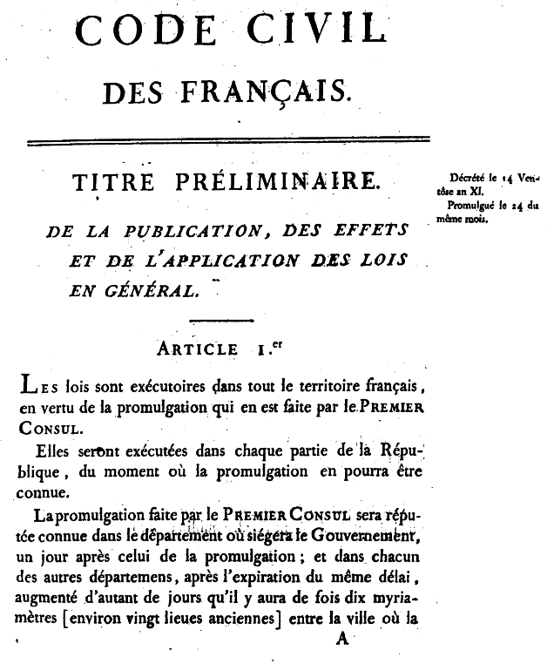
Проект и официальное издание ТКФ

Slide 10
Торговый кодекс состоит из четырех книг.
Книга I — «О торговле вообще» — содержит правила как об индивидуальных торговцах, так и о торговых товариществах, о биржах и посредниках, о векселе.
Книга II — «О морской торговле» — определяет правовое положение морских судов.
Книга III называется «О несостоятельности и банкротствах»,
а книга IV — «О торговой юрисдикции».

Slide 11
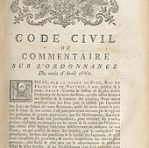
Французский торговый кодекс не совершил такого триумфального шествия по всему миру, как гражданский. Это объясняется и архаичностью норм, и сравнительной бедностью его содержания, и невысокими техническими качествами. Но все же и он оказал влияние на законодательство ряда стран (Бельгии, Голландии, Греции, Испании, Португалии и др.).

Slide 12

Торговый кодекс подвергся весьма существенным изменениям уже вскоре после принятия.
Закон 1838 года, например, изменил правила о несостоятельности, закон 1867 года по-новому регулировал правовое положение акционерных обществ и т. д.
Среди мероприятий более позднего периода следует особо упомянуть полную реформу вексельного права, проведенную после присоединения Франции к Женевской вексельной конвенции 1930 года, закон о торговых товариществах 1967 года.

Slide 13
.В отличие от периода, охватывающего XIX—XX вв., когда коммерческие правоотношения во Франции регулировались односоставным Коммерческим кодексом 1807 г, в настоящее время Коммерческий кодекс этой страны (как и большинство других её кодексов) является двухсоставным: он состоит из законодательной части, принятой в 2000 г., и регламентарной части, принятой в 2007 г.

Slide 14

История создания Коммерческого кодекса 2000 года и введение его в действие
Кодекс был принят Ордонансом правительства № 2000—912 от 18 сентября 2000 г. С его принятием с 21 сентября 2000 г. прекратил своё почти двухсотлетнее действие Коммерческий кодекс Франции 1807 года, а также целый ряд иных, более поздних, нормативных актов, регламентировавших во Франции торгово-экономическую деятельность на протяжении довольно значительного исторического периода.
Так, утратили свою силу положения Закона от 25 июня 1841 г. о сделках купли-продажи, осуществляемых на публичных торгах; некоторые статьи Закона от 28 мая 1858 г. о заключении публичных договоров оптовой купли-продажи товаров; Закон от 3 июля 1861 года о публичных продажах, разрешенных или предписанных решениями судов; Закон 1866 года о товарных брокерах; Закон от 24 июля 1867 года о товариществах (за исключением статьи 80); Закон № 66-537 от 24 июля 1966 года «О коммерческих товариществах» (за исключением статей 283-1-1, 284, 292 и части второй статьи 357-8-1) и многие другие более поздние нормативно-правовые акты

Slide 15
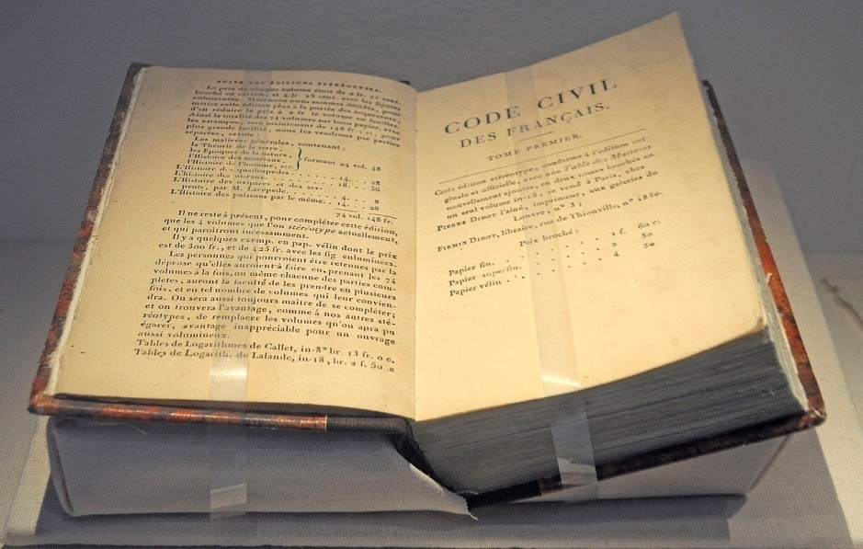
Коммерческий кодекс 2000 года состоит из девяти Книг
Книга первая Кодекса, «О коммерции в целом»
Книга вторая, «О коммерческих товариществах»
Книга третья включает правила о некоторых специальных видах продаж и об условиях, связанных с эксклюзивными продажами
Книга четвертая, «О свободе цен и о конкуренции»
Книга пятая, «О коммерческих ценных бумагах и об обеспечениях»
Книга шестая, «О затруднениях предприятий»
Книга седьмая, «Об организации коммерческой деятельности»
Книга восьмая, «О некоторых регламентированных профессиях»
Книга девятая, содержащая нормы коммерческого права, действующие в заморских регионах Франции

Slide 16

Коммерческий кодекс Франции 2007 года
Декретом № 2007—431 от 25 марта 2007 г. «О регламентарной части Коммерческого кодекса» во Франции была принята вторая часть Коммерческого кодекса
Главная цель принятия регламентарной части Коммерческого кодекса состояла в установлении конкретных правил практической реализации определенных положений Коммерческого кодекса, принятого в 2000 г. Ввиду такой специфики правового регулирования структура этой части Кодекса, принятого в 2007 г., практически полностью повторяет структуру его законодательной части.
Регламентарная часть Кодекса имеет те же девять Книг, которые носят те же наименования, содержат то же количество титулов, глав и т. п. В тех случаях, когда та или иная глава не содержат регламентарных положений, в Кодексе 2007 г. приводится наименование этой главы (как оно обозначено в законодательной части) и делается указание о том, что данная глава не содержит регламентарных положений.

Slide 17
Торговый кодекс 1807года состоит из четырех книг.
Книга I — «О торговле вообще» — содержит правила как об индивидуальных торговцах, так и о торговых товариществах, о биржах и посредниках, о векселе.
Книга II — «О морской торговле» — определяет правовое положение морских судов.
Книга III называется «О несостоятельности и банкротствах»,
а книга IV — «О торговой юрисдикции».
Коммерческий кодекс 2007 года состоит из девяти Книг.
Книга первая Кодекса, «О коммерции в целом»,
Книга вторая, «О коммерческих товариществах»,
Книга третья включает правила о некоторых специальных видах продаж и об условиях, связанных с эксклюзивными продажами.
Книга четвертая, «О свободе цен и о конкуренции»
Книга пятая, «О коммерческих ценных бумагах и об обеспечениях»,
Книга шестая, «О затруднениях предприятий»,
Книга седьмая, «Об организации коммерческой деятельности»,
Книга восьмая, «О некоторых регламентированных профессиях»,
Книга девятая, содержащая нормы коммерческого права, действующие в заморских регионах Франции

